Slide 1
排序算法

Slide 2
顾名思义，把一组数据按照从小到大的顺序进行排列
冒泡排序
插入排序
快速排序
归并排序
选择排序
希尔排序
计数排序
基数排序
堆排序
桶排序

Slide 3
冒泡排序
冒泡排序 是一种简单的排序算法。它重复地走访过要排序的数列，一次比较两个元素，如果它们的顺序错误就把它们交换过来。
走访数列的工作是重复地进行直到没有再需要交换，也就是说该数列已经排序完成。这个算法的名字由来是因为越小的元素会经由交换慢慢“浮”到数列的顶端。

Slide 4
步骤1: 比较相邻的元素。如果第一个比第二个大，就交换它们两个；
步骤2: 对每一对相邻元素作同样的工作，从开始第一对到结尾的最后一对，这样在最后的元素应该会是最大的数；
步骤3: 针对所有的元素重复以上的步骤，除了最后一个；
步骤4: 重复步骤1~3，直到排序完成。

Slide 5
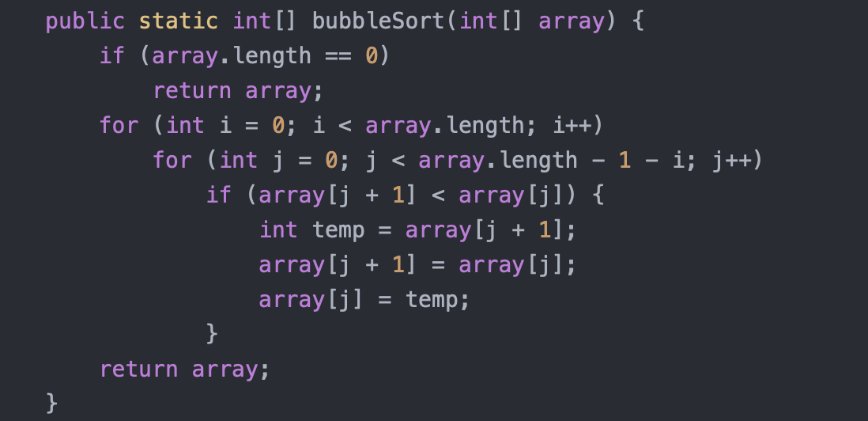
代码：
练习：以上为Java代码，试着改成python代码
hint： def bubbleSort(array):

Slide 6
插入排序
插入排序（Insertion-Sort） 的算法描述是一种简单直观的排序算法。它的工作原理是通过构建有序序列，对于未排序数据，在已排序序列中从后向前扫描，找到相应位置并插入。
插入排序在实现上，通常采用in-place排序（即只需用到O(1)的额外空间的排序），因而在从后向前扫描过程中，需要反复把已排序元素逐步向后挪位，为最新元素提供插入空间。

Slide 7
步骤1: 从第一个元素开始，该元素可以认为已经被排序；
步骤2: 取出下一个元素，在已经排序的元素序列中从后向前扫描；
步骤3: 如果该元素（已排序）大于新元素，将该元素移到下一位置；
步骤4: 重复步骤3，直到找到已排序的元素小于或者等于新元素的位置；
步骤5: 将新元素插入到该位置后；
步骤6: 重复步骤2~5。

Slide 8
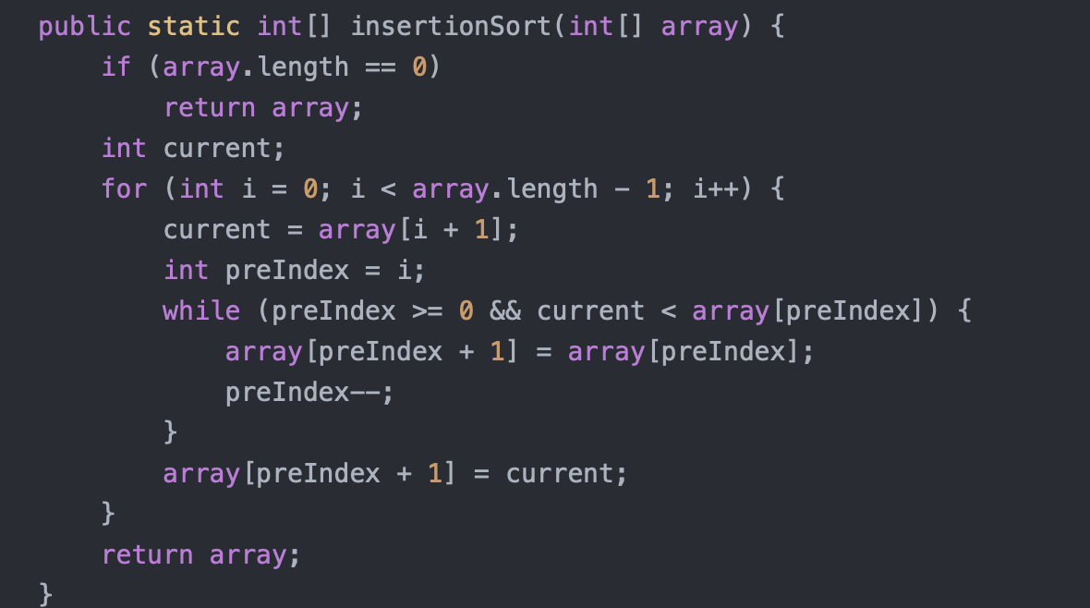
代码：
练习：以上为Java代码，试着改成python代码
hint： insertSort(array):

Slide 9
快速排序
快速排序 的基本思想：通过一趟排序将待排记录分隔成独立的两部分，其中一部分记录的关键字均比另一部分的关键字小，则可分别对这两部分记录继续进行排序，以达到整个序列有序。
在这个算法中会用到递归

Slide 10
递归
递归(Recursion)是指在函数的定义中使用函数自身的方法。
递归的关键有两个：
（1）递归的结束条件（不写会死循环，TLE）
（2）递归最后一层和其他有关系的层的关系怎样用非递归函数来表达

Slide 11
斐波那契数列
从第三项开始，为前两项的和
Eg： 1, 1, 2, 3, 5, 8, 13, 21, 34, 55, 89, 144, 233，……

